Slide 1

软件设计与开发
——立体仓储管理系统
1003015班
1100300728 陈竞
1100300720 蔡伟东
1100300712 孙长彬

Slide 2

目录一览
一、系统需求概述
二、用例模型、分析模型与领域模型
三、类的设计方案与思路
四、系统架构，与所用开发技术
五、数据库设计方案
六、关键算法
七、功能结构图
八、小组内各成员的分工与合作
九、收获与感悟

Slide 3
一、系统需求概述
一、初始化仓库布局的功能
1、初始化仓库格局。
2、设置仓库大小。
3、设置货架的布置。
二、对货物进行查询。
1、按货架查询。
2、按关键词进行索引查询。
三、货物的出库入库
1、给出货物入库功能。
2、给出货物出库功能。
3、按出库货单设计最优捡货路径。

Slide 4
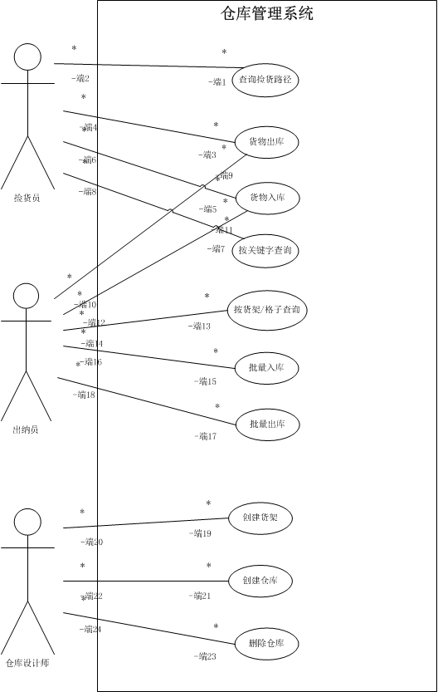
二、用例模型、分析模型和领域类模型
用例模型：

Slide 5
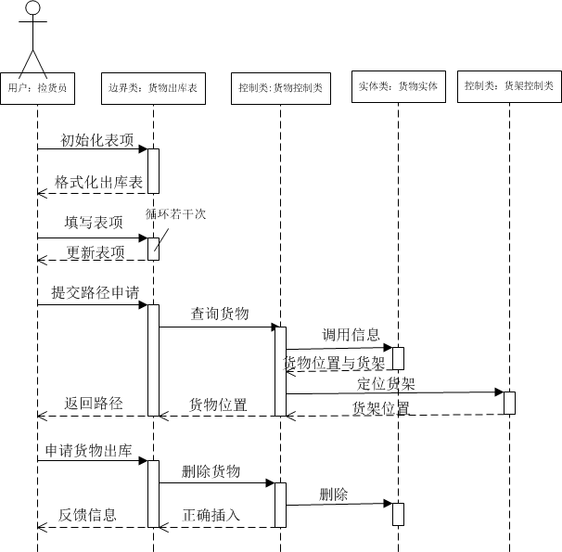
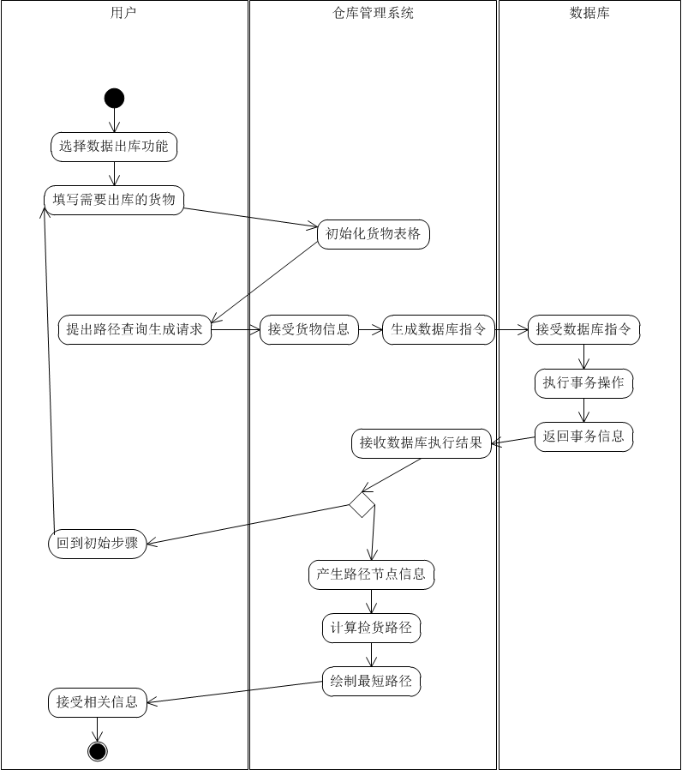
二、用例模型、分析模型和领域类模型
分析模型：

Slide 6
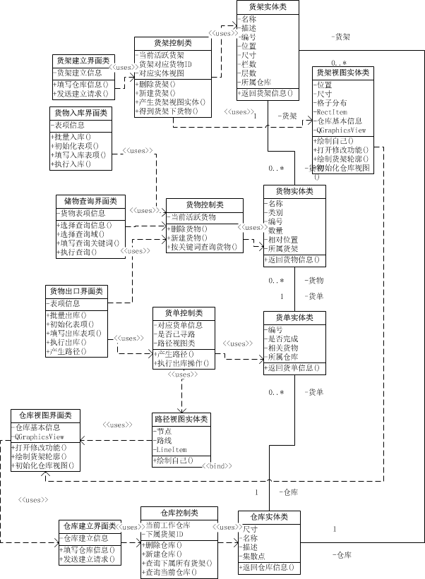
二、用例模型、分析模型和领域类模型
领域类图：

Slide 7
三、类的设计方案与思路
核心思路：
界面类——控制类——实体类
界面类：用于提供用于与用户进行直接交互的功能。
控制类：通过使用实体的信息，来支持界面类的各项功能。
实体类：用以保存实际仓库的各类实体和它们之间的相互关联关系。

Slide 8
三、类的设计方案与思路
设计方法：
1、界面类：按用户需求进行设计，贴近用户功能，将相近相似相关联的功能绑定进行高耦合类实现。
2、实体类：根据实际的立体仓库实体进行实现，以满足实际仓库各类实体之间的逻辑关系为主。
3、控制类：进行界面类和实体类之间的协调（这里需要注意控制类之间调用，比较好的有：事件模型）。

Slide 9
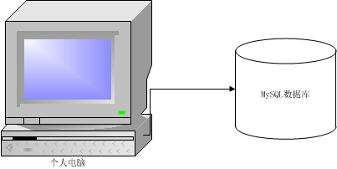
四、系统架构，与所用开发技术
按照实际需求，我们采用单机工作模式：
前端使用Qt开发GUI界面。
后台使用MySQL数据库系统进行支持。
开发语言采用C++。

Slide 10
五、数据库设计方案
实体类包括：仓库、货架、货物、货单。
而货单是个临时工作实体，所以不必保存。
按照需求设计可得：
元组 | 属性1 | 属性2 | 属性3 | 属性4 | 属性5 | 属性6 | 属性7 | 属性8 | 属性9 | 属性9
仓库 | 编号 | 名称 | 坐标 | 宽 | 高 | 描述
货架 | 编号 | 名称 | 所属仓库 | 坐标 | 宽 | 高 | 方向 | 分栏 | 层数 | 描述
货物 | 编号 | 名称 | 类别 | 数量 | 所属货架 | 方向 | 分栏 | 分层 | 描述

Slide 11
六、关键算法
最优捡货路线的设计
核心要求：
1、检查是否货单满足。
2、更具货单和实际存货给出需要达到的地点。
3、设计出一个覆盖所需到达地点的算法。
难点：
1、需达到地点间的互不可达——多给出货架的四个顶点（多出一类不必可达点）。
2、最优捡货路径是经典NP问题，缺乏有效算法。

Slide 12
六、关键算法
分析：
1、处理对象为书店捡货，数据规模可以得到有效限制。
2、采用搜索会出现大量重复计算——提取子结构，采用空间换时间的设计思路采用动态规划。
3、表述当前已经访问过的必要达到点——状态压缩技术。
最终得到：以松弛搜索为骨架实现基于状态压缩的动态规划寻路算法。

Slide 13
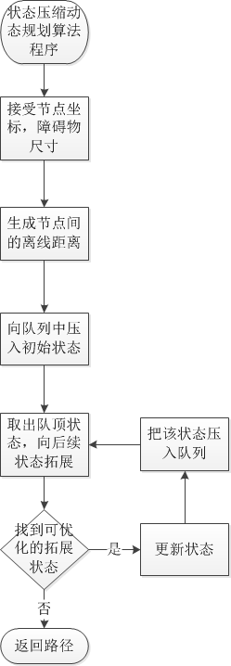
六、关键算法
流程：

Slide 14
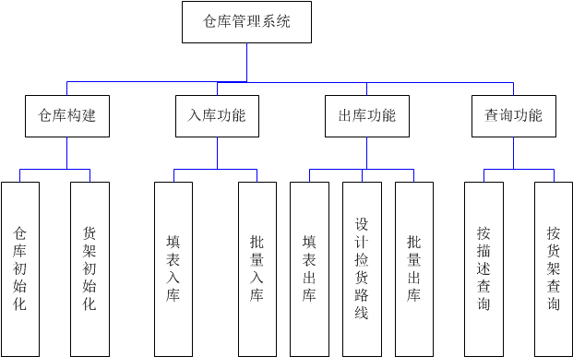
七、功能结构图

Slide 15
八、小组内各成员的分工与合作
数据库系统接口模块与调试：蔡伟东
前端GUI模块，中间控制模块：陈竞
测试样例的设计、Debug与分析、报告等：孙长彬

Slide 16
九、收获与感悟
三思而后行，或者说兵马未动粮草先行。
面向对象设计的优越性：即贴近分析又贴近代码。
数据库设计方案至关重要。
协作与软件工程工作模式的思考。

